Slide 1
KMM 체결보증 이력 시스템 - Web Manual(English)
2015.03

Slide 2
목차
로그인(Log-In)
메인(Main)
체결결과 통계(Tool Result Summary)
체결결과 상세보기(Tool Result Detail)
체결결과 이력(Tool Result History)
주기테스트 결과(Cycle Test Result)
라인정지 이력(Line Stop History)
Line 차트(Line Chart )
Faulty 차트(Faulty Chart)
X Bar-R 차트(X Bar-R Chart)
툴(Tool)
작업번호(Job No.)
차종(Car Type)
라인(Line)
작업조(Shift)
주기테스트 아이템(Cycle Test Item)
사용자(User)
프로그램 & 프로세스 (Program & Process)
공통코드(Common Code)
다국어(Language)

Slide 3
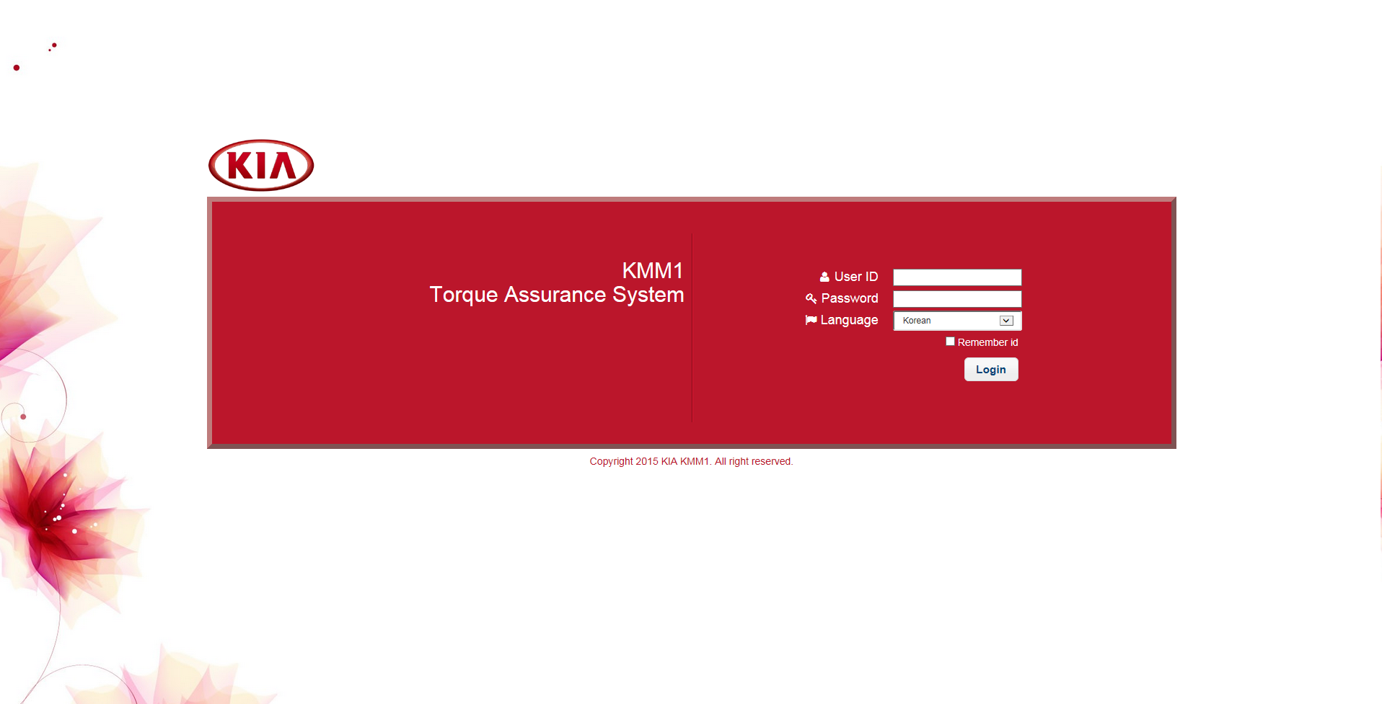
로그인
[ 개요 ]
-. 체결보증시스템 로그인 화면
[ 기능 ]
-. User ID : 입력 후 대문자로 자동 변경
-. Password : 대소문자 구분
-. Language : English/Korean 다국어 지원
-. Remember id : 체크하고 로그인 하면 다음 접속시 ID 자동 입력
(체크 후 저장시간 : 1일)

Slide 4
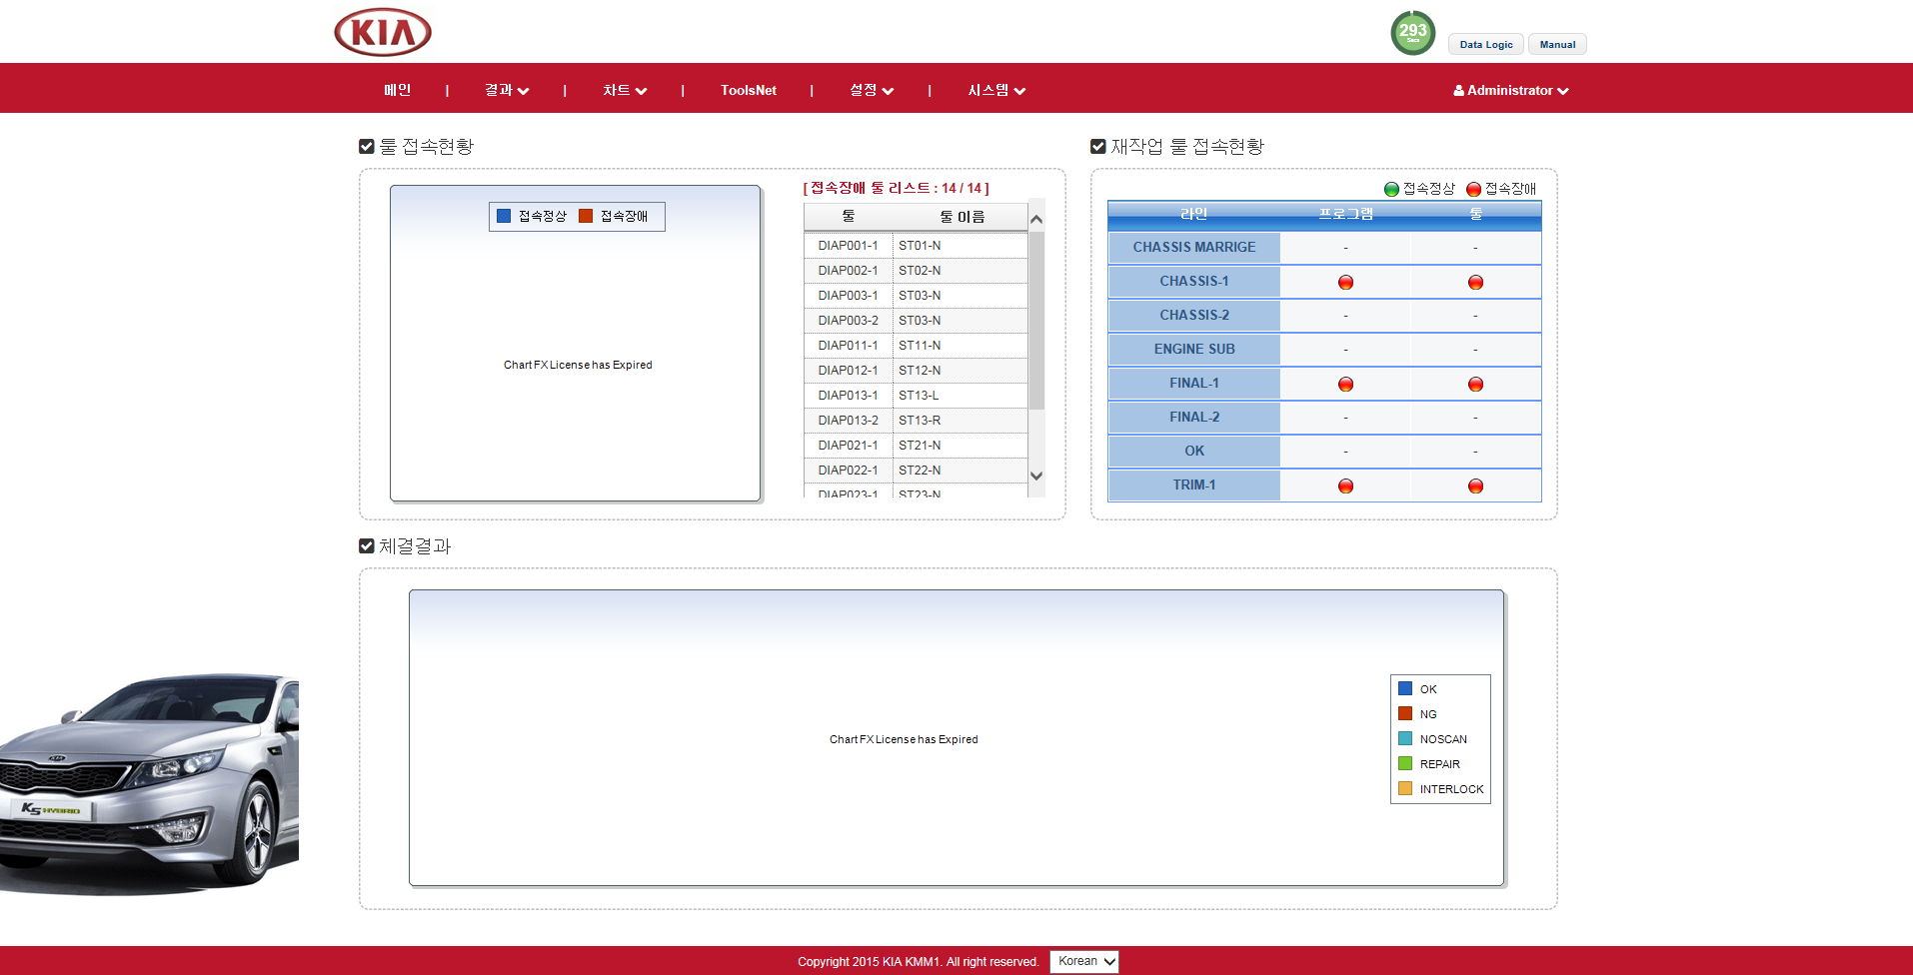

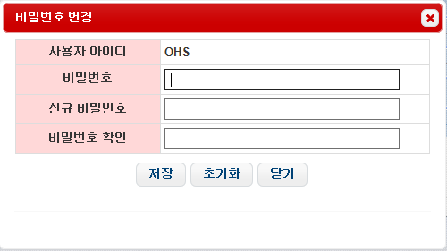
메인
1
7
9
6
2
3
4
5
8
[ 개요 ]
-. 체결보증시스템 메인(Dashboard) 화면
[ 기능 ]
-. 1) 메인 메뉴
-. 2) 일반공정 툴의 통신현황 그래프
-. 3) 일반공정 통신장애 툴 리스트
-. 4) 리페어공정 프로그램 및 툴 통신현황 리스트
-. 5) 전일/금일의 체결결과 그래프
-. 6) 사용자 정보, 비밀번호 변경, 로그아웃
-. 7) 화면 갱신 타이머 (300초)
-. 8) 다국어(English/Korean) 지원
-. 9) 매뉴얼 다운로드

Slide 5
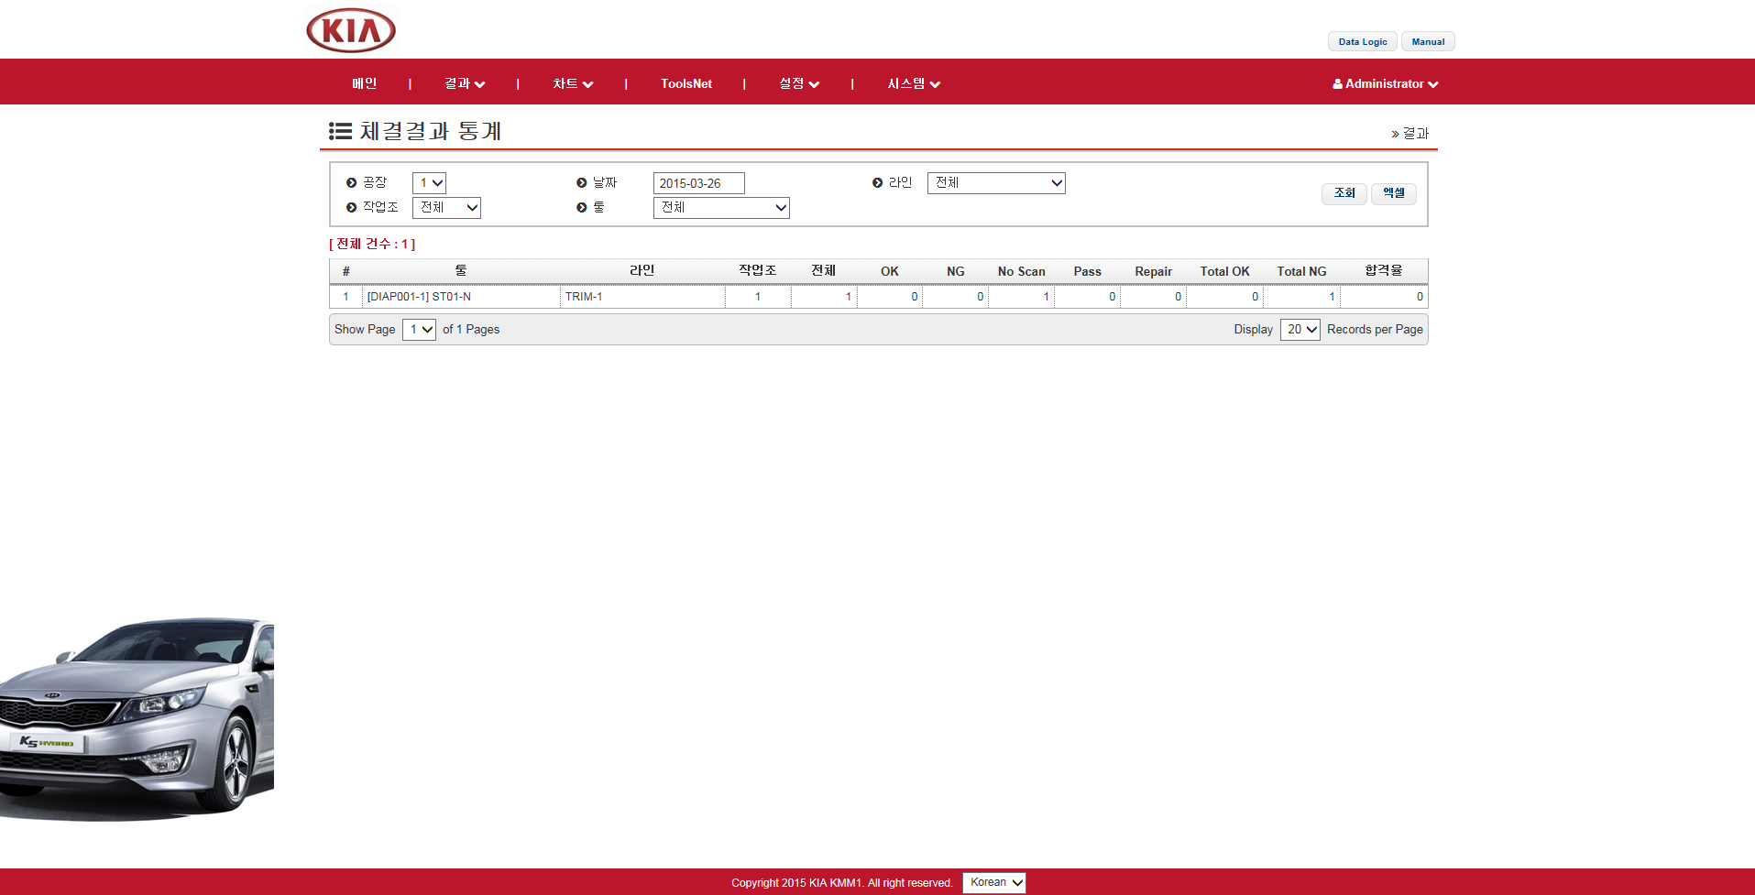
체결결과 통계
1
2
3
4
[ 개요 ]
-. 체결결과의 집계현황을 조회하는 화면
[ 기능 ]
-. 1) 조회 항목
- 콤보박스 항목 변경시 자동 조회
-. 2) 버튼
- 조회 : 결과 조회 - 엑셀 : 조회 결과를 엑셀로 출력
-. 3) 조회 결과 그리드
- 행 클릭시 선택된 행의 하이라이트 기능
-. 4) 페이징 : 페이지 선택, 행의 개수 선택 가능

Slide 6
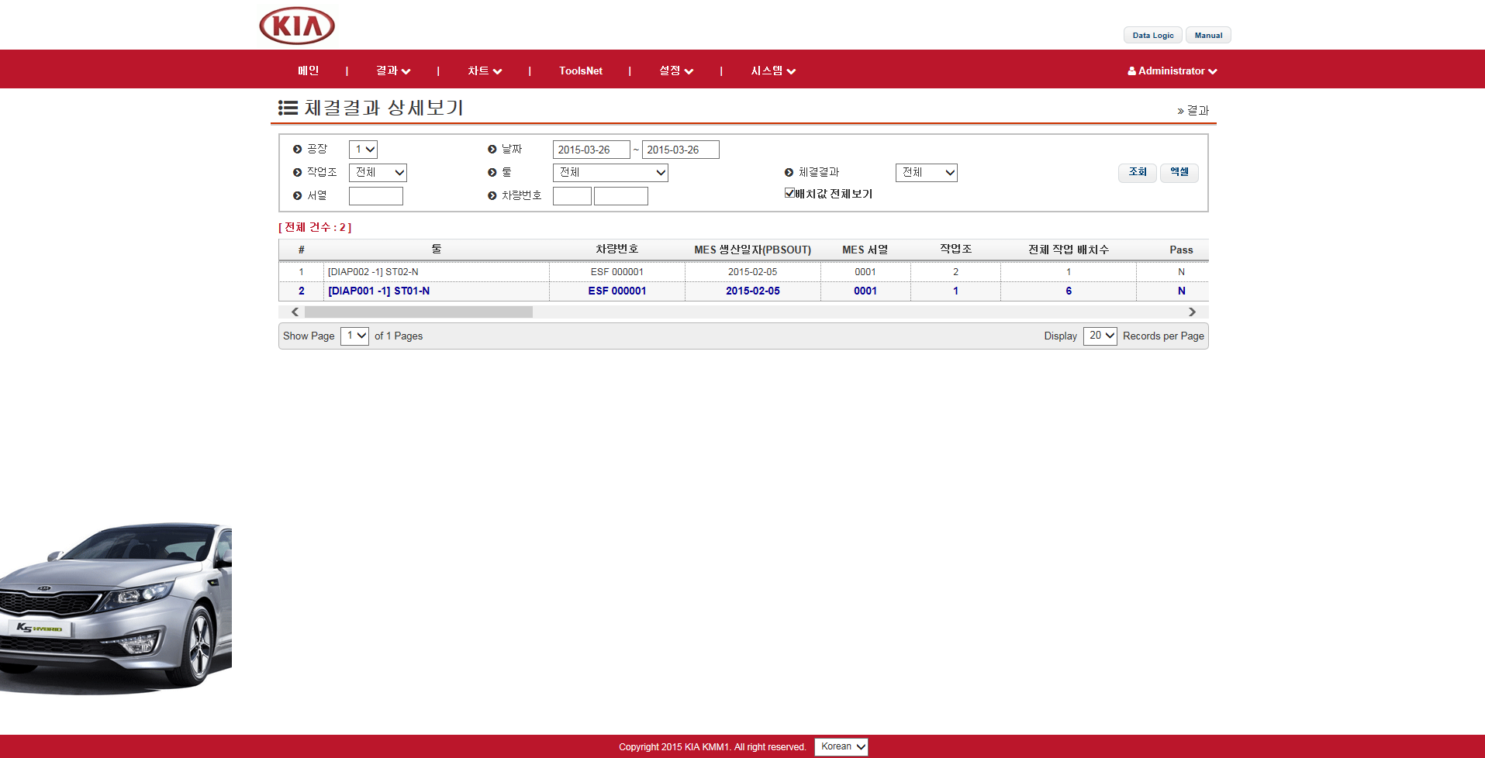
체결결과 상세보기
1
2
3
4
[ 개요 ]
-. 체결결과의 상세정보를 조회하는 화면
[ 기능 ]
-. 1) 조회 항목
- 콤보박스 항목 변경시 자동 조회
- 배치값 전체보기 : 선택하고 조회하면 Torque/Angle의 배치 체결 결과값을 확인 가능
-. 2) 버튼
- 조회 : 결과 조회 - 엑셀 : 조회 결과를 엑셀로 출력
-. 3) 조회 결과 그리드
- 행 클릭시 선택된 행의 하이라이트 기능
-. 4) 페이징 : 페이지 선택, 행의 개수 선택 가능

Slide 7
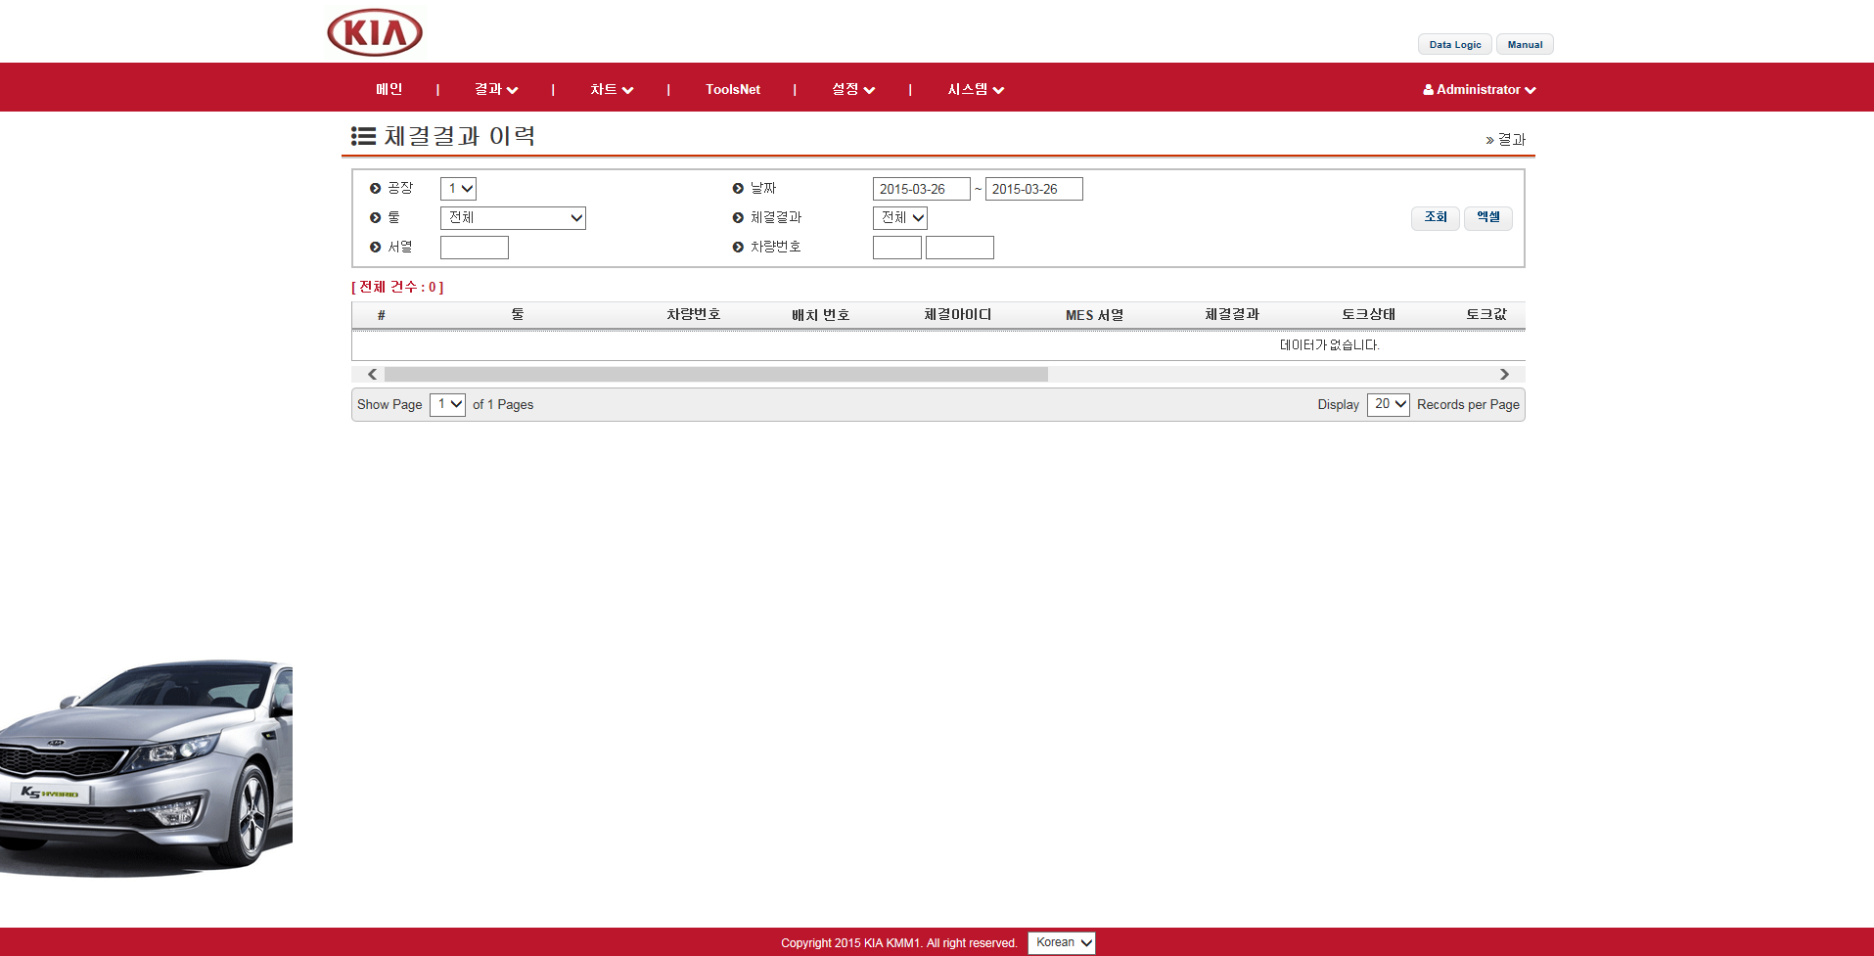
체결결과 이력
1
2
3
4
[ 개요 ]
-. 체결결과의 집계현황을 조회하는 화면
[ 기능 ]
-. 1) 조회 항목
- 콤보박스 항목 변경시 자동 조회
-. 2) 버튼
- 조회 : 결과 조회 - 엑셀 : 조회 결과를 엑셀로 출력
-. 3) 조회 결과 그리드
- 행 클릭시 선택된 행의 하이라이트 기능
-. 4) 페이징 : 페이지 선택, 행의 개수 선택 가능

Slide 8
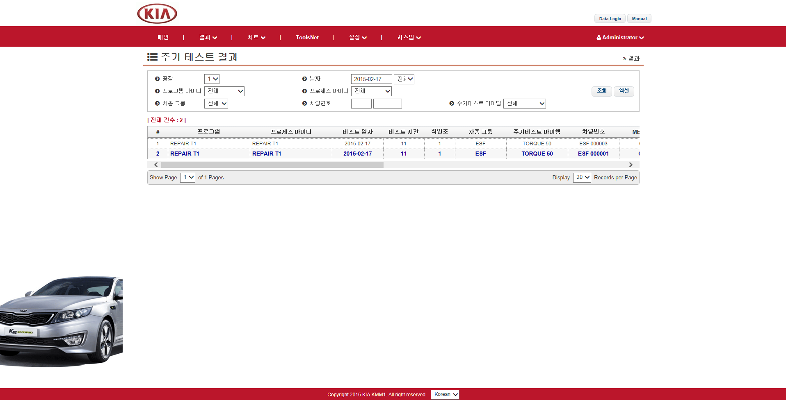
주기 테스트 결과
1
2
3
4
[ 개요 ]
-. 주기 테스트 이력을 조회하는 화면
[ 기능 ]
-. 1) 조회 항목
- 콤보박스 항목 변경시 자동 조회
-. 2) 버튼
- 조회 : 결과 조회 - 엑셀 : 조회 결과를 엑셀로 출력
-. 3) 조회 결과 그리드
- 행 클릭시 선택된 행의 하이라이트 기능
-. 4) 페이징 : 페이지 선택, 행의 개수 선택 가능

Slide 9
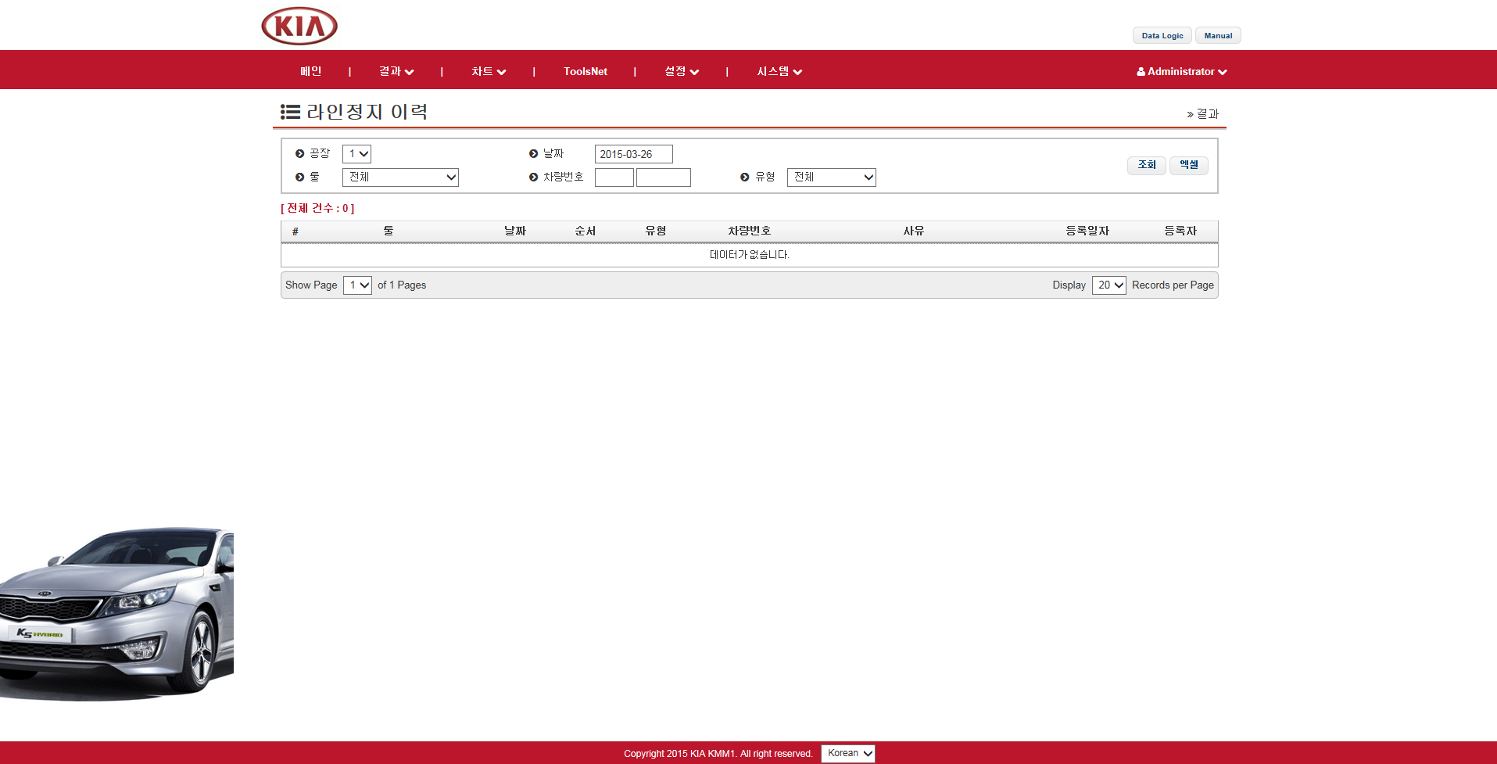
라인정지 이력
1
2
3
4
[ 개요 ]
-. 라인정지 이력을 조회하는 화면
[ 기능 ]
-. 1) 조회 항목
- 콤보박스 항목 변경시 자동 조회
-. 2) 버튼
- 조회 : 결과 조회 - 엑셀 : 조회 결과를 엑셀로 출력
-. 3) 조회 결과 그리드
- 행 클릭시 선택된 행의 하이라이트 기능
-. 4) 페이징 : 페이지 선택, 행의 개수 선택 가능

Slide 10
Line 차트

Slide 11
Faulty 차트

Slide 12
X Bar-R 차트

Slide 13
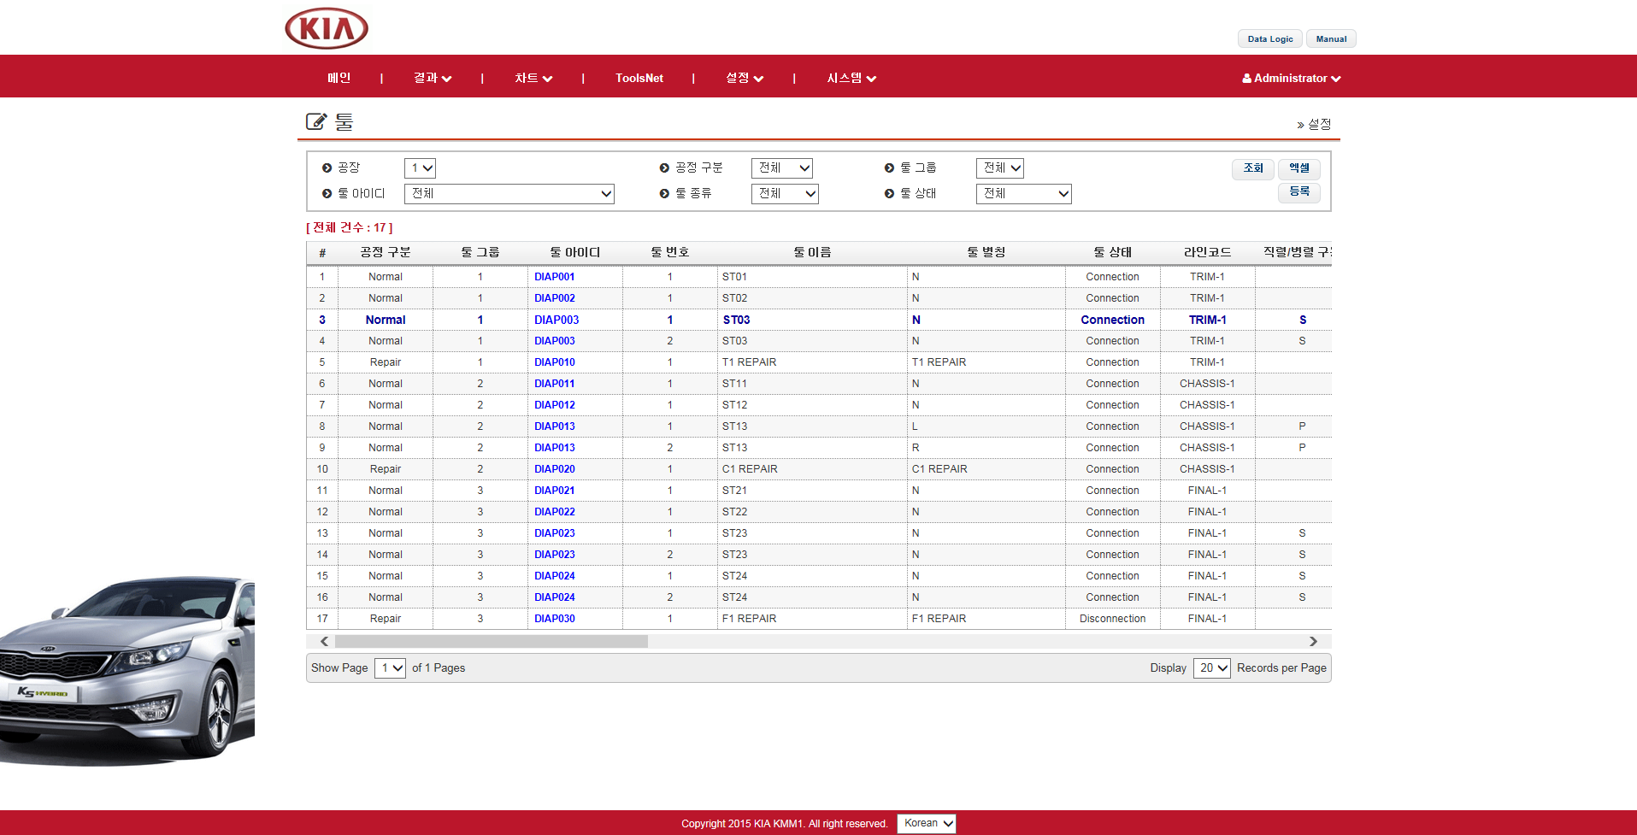
툴
1
2
3
4
[ 개요 ]
-. 툴 정보를 조회 및 관리(등록/수정/삭제)하는 화면
[ 기능 ]
-. 1) 조회 항목
- 콤보박스 항목 변경시 자동 조회
-. 2) 버튼
- 조회 : 결과 조회 - 엑셀 : 조회 결과를 엑셀로 출력
- 등록 : 신규 정보 등록
-. 3) 조회 결과 그리드
- 행 클릭시 선택된 행의 하이라이트 기능
-. 4) 페이징 : 페이지 선택, 행의 개수 선택 가능

Slide 14
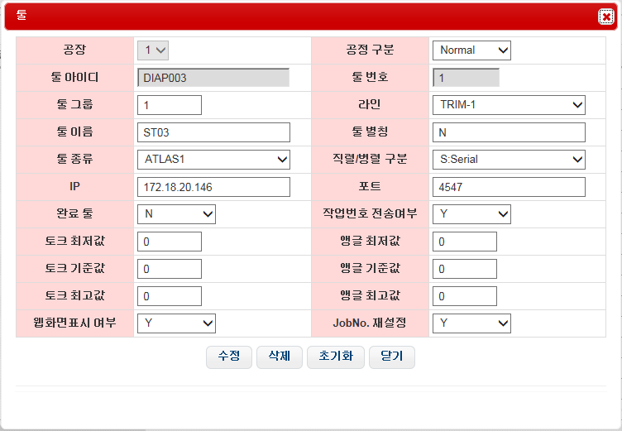
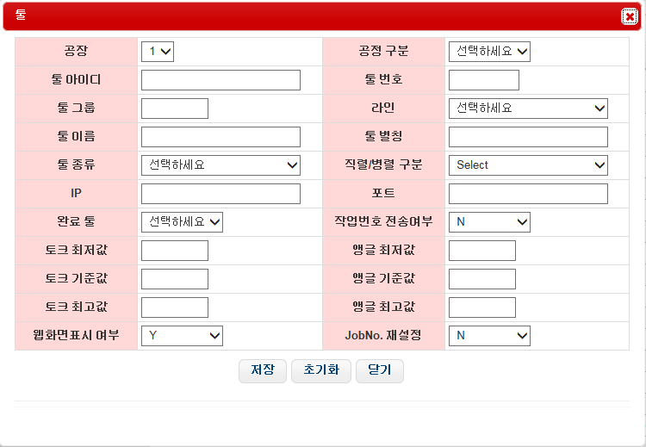
툴 – 팝업
2
1
[ 기능 ]
-. 1) 신규 툴의 정보를 등록
-. 2) 등록된 툴의 정보 확인 및 수정/삭제

Slide 15
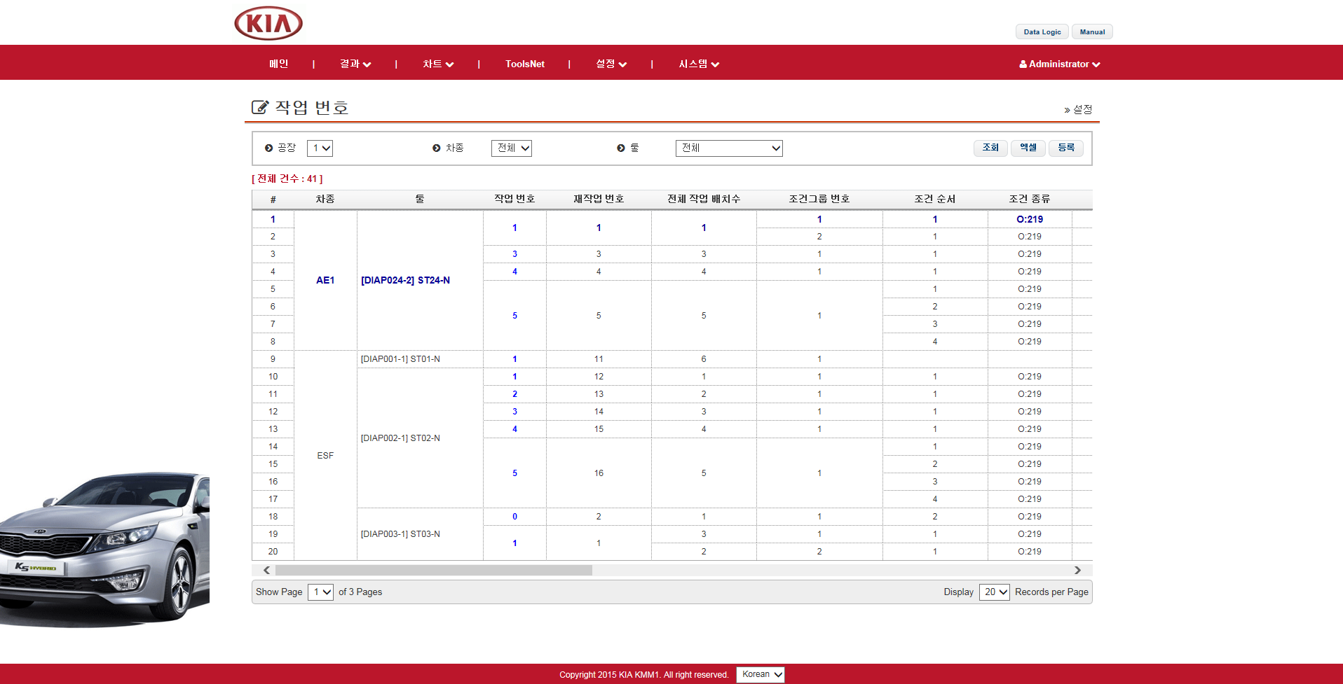
작업 번호
1
2
3
4
[ 개요 ]
-. 작업번호(Job No.)를 조회 및 관리(등록/수정/삭제)하는 화면
[ 기능 ]
-. 1) 조회 항목
- 콤보박스 항목 변경시 자동 조회
-. 2) 버튼
- 조회 : 결과 조회 - 엑셀 : 조회 결과를 엑셀로 출력
- 등록 : 신규 정보 등록
-. 3) 조회 결과 그리드
- 행 클릭시 선택된 행의 하이라이트 기능
-. 4) 페이징 : 페이지 선택, 행의 개수 선택 가능

Slide 16
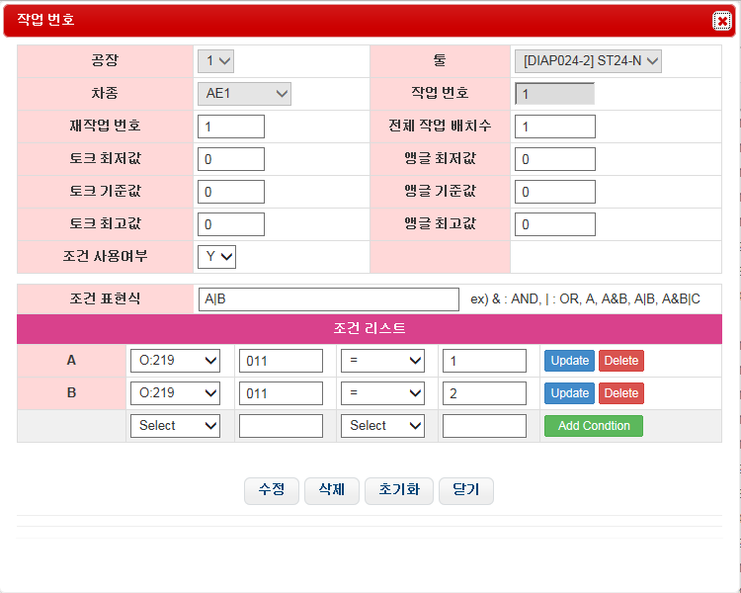
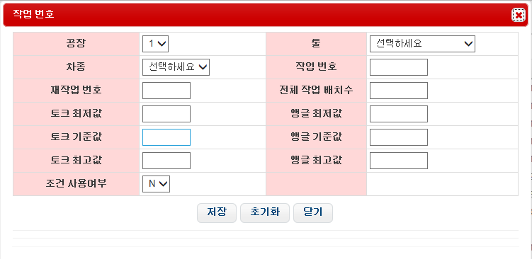
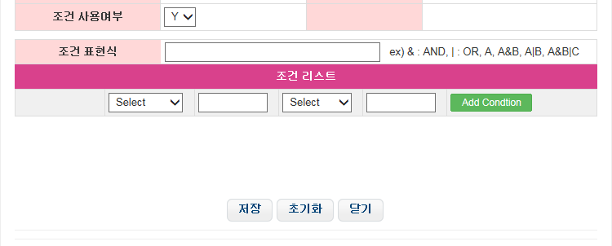
작업 번호 – 팝업
4
1
2
6
5
3
[ 기능 ]
-. 1) 신규 작업번호의 정보를 등록
-. 2) 조건을 사용하는 경우 3) 과 같이 조건 편집이 가능한 항목이 표시됨
-. 4) 등록된 작업번호의 정보 확인 및 수정/삭제
-. 5) 버튼
- Add Condition : 조건 추가
- Update : 해당 조건의 내용 수정
- Delete : 해당 조건 삭제
-. 6) 등록한 조건 리스트에서 조건 Alias를 이용해 작업번호의 체크조건을 생성. [ ex) 참고 ]
우선처리 대상의 표현인 ( ) 는 사용 불가능하므로 조건식을 나열해서 작성.

Slide 17
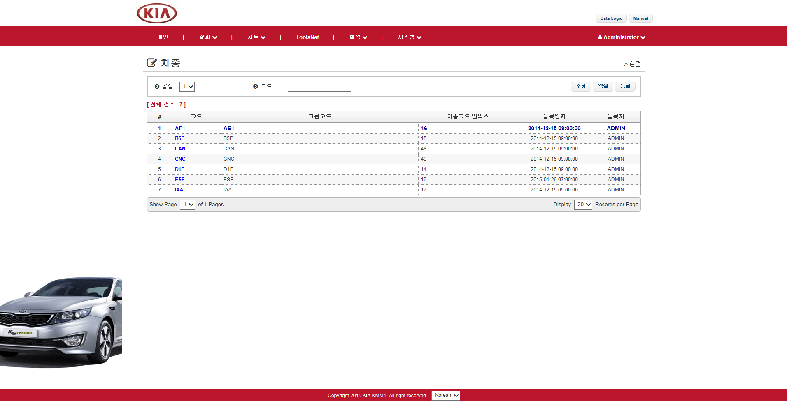
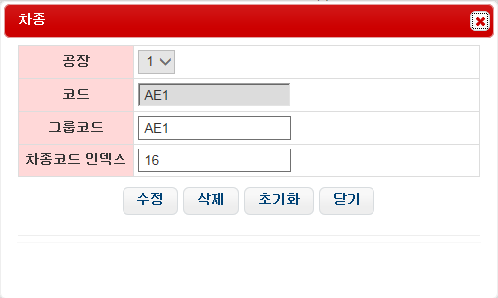
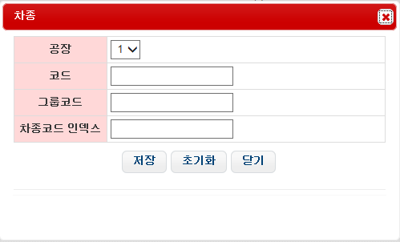
차종
1
2
3
4
6
5
[ 개요 ]
-. 차종을 조회 및 관리(등록/수정/삭제)하는 화면
[ 기능 ]
-. 1) 조회 항목
-. 2) 버튼
- 조회 : 결과 조회 - 엑셀 : 조회 결과를 엑셀로 출력
- 등록 : 신규 정보 등록
-. 3) 조회 결과 그리드
- 행 클릭시 선택된 행의 하이라이트 기능
-. 4) 페이징 : 페이지 선택, 행의 개수 선택 가능
-. 5) 신규 정보 등록
-. 6) 해당 정보 확인 및 수정/삭제

Slide 18
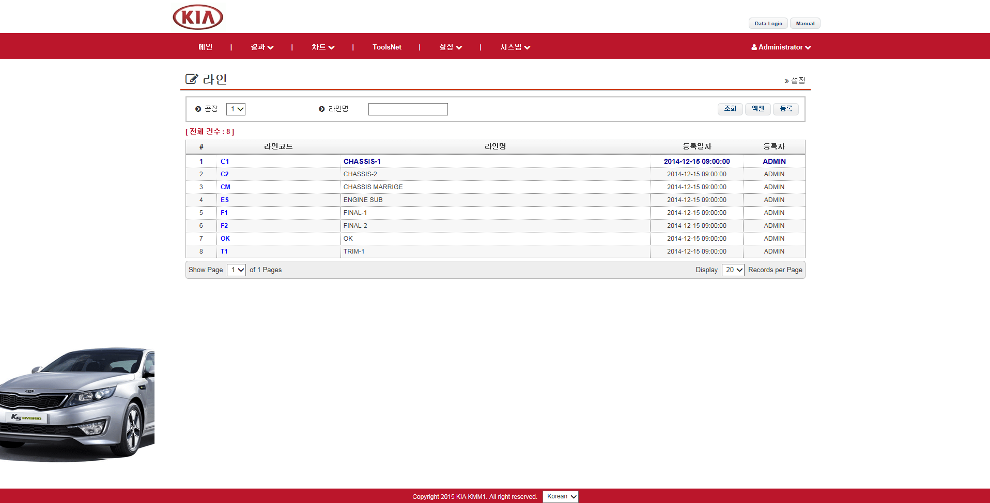
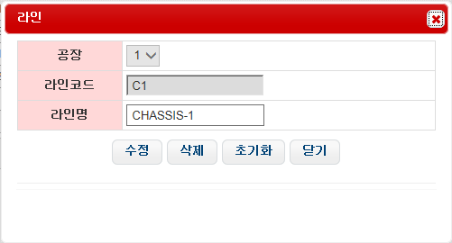
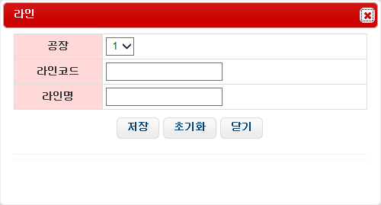
라인
1
2
3
4
6
5
[ 개요 ]
-. 라인을 조회 및 관리(등록/수정/삭제)하는 화면
[ 기능 ]
-. 1) 조회 항목
-. 2) 버튼
- 조회 : 결과 조회 - 엑셀 : 조회 결과를 엑셀로 출력
- 등록 : 신규 정보 등록
-. 3) 조회 결과 그리드
- 행 클릭시 선택된 행의 하이라이트 기능
-. 4) 페이징 : 페이지 선택, 행의 개수 선택 가능
-. 5) 신규 정보 등록
-. 6) 해당 정보 확인 및 수정/삭제

Slide 19
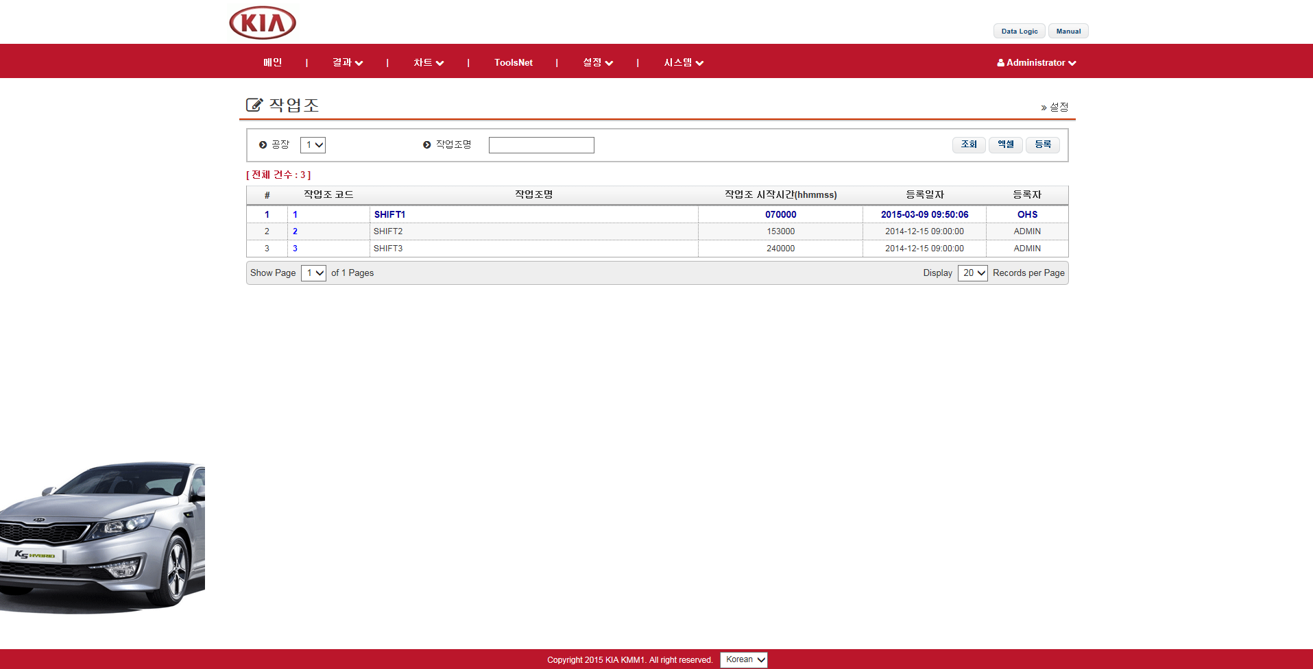
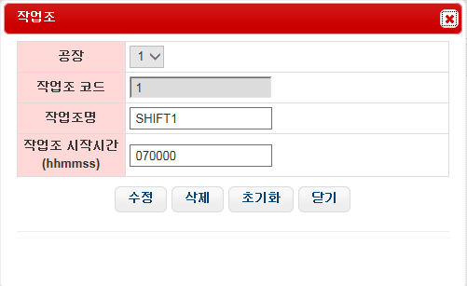
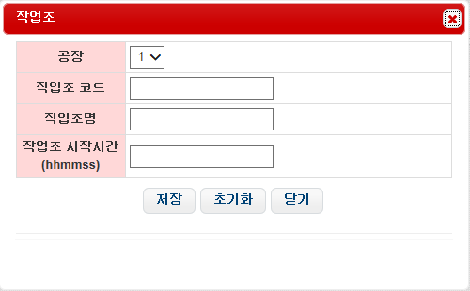
작업조
1
2
3
4
6
5
[ 개요 ]
-. 작업조를 조회 및 관리(등록/수정/삭제)하는 화면
[ 기능 ]
-. 1) 조회 항목
-. 2) 버튼
- 조회 : 결과 조회 - 엑셀 : 조회 결과를 엑셀로 출력
- 등록 : 신규 정보 등록
-. 3) 조회 결과 그리드
- 행 클릭시 선택된 행의 하이라이트 기능
-. 4) 페이징 : 페이지 선택, 행의 개수 선택 가능
-. 5) 신규 정보 등록
-. 6) 해당 정보 확인 및 수정/삭제

Slide 20
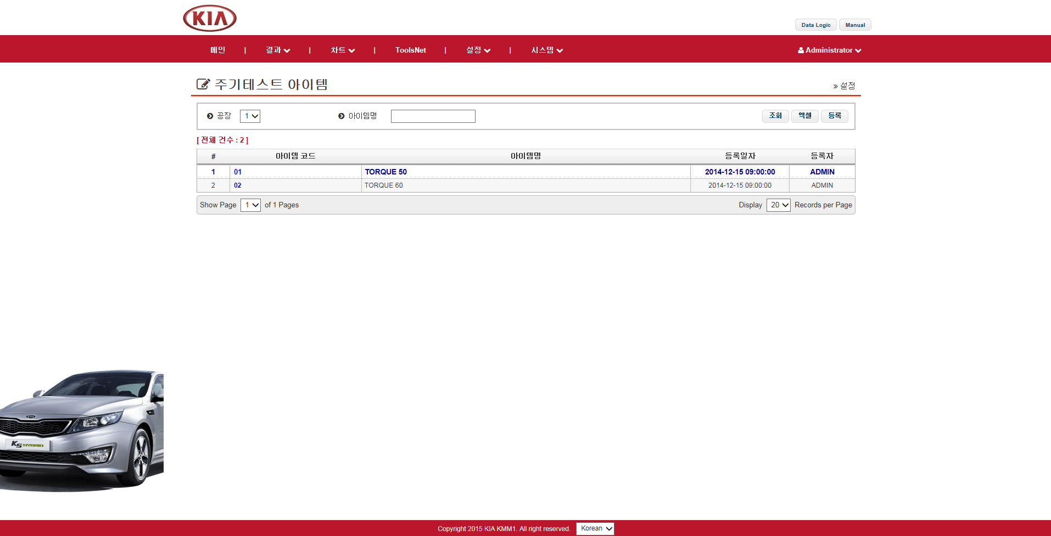
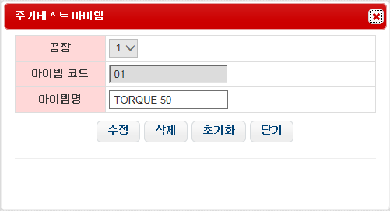
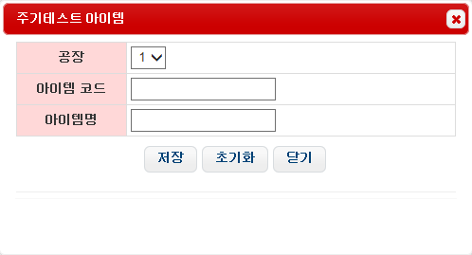
주기테스트 아이템
1
2
3
4
6
5
[ 개요 ]
-. 주기테스트 아이템을 조회 및 관리(등록/수정/삭제)하는 화면
[ 기능 ]
-. 1) 조회 항목
-. 2) 버튼
- 조회 : 결과 조회 - 엑셀 : 조회 결과를 엑셀로 출력
- 등록 : 신규 정보 등록
-. 3) 조회 결과 그리드
- 행 클릭시 선택된 행의 하이라이트 기능
-. 4) 페이징 : 페이지 선택, 행의 개수 선택 가능
-. 5) 신규 정보 등록
-. 6) 해당 정보 확인 및 수정/삭제

Slide 21

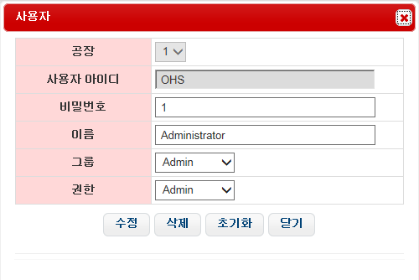
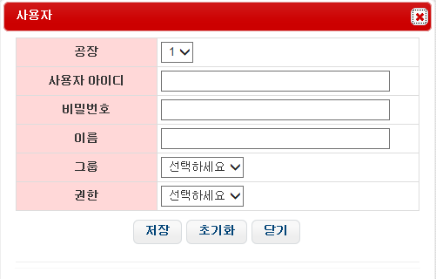
사용자
1
2
3
4
6
5
[ 개요 ]
-. 사용자 정보를 조회 및 관리(등록/수정/삭제)하는 화면
[ 기능 ]
-. 1) 조회 항목
- 콤보박스 항목 변경시 자동 조회
-. 2) 버튼
- 조회 : 결과 조회 - 엑셀 : 조회 결과를 엑셀로 출력
- 등록 : 신규 정보 등록
-. 3) 조회 결과 그리드
- 행 클릭시 선택된 행의 하이라이트 기능
-. 4) 페이징 : 페이지 선택, 행의 개수 선택 가능
-. 5) 신규 정보 등록
-. 6) 해당 정보 확인 및 수정/삭제

Slide 22
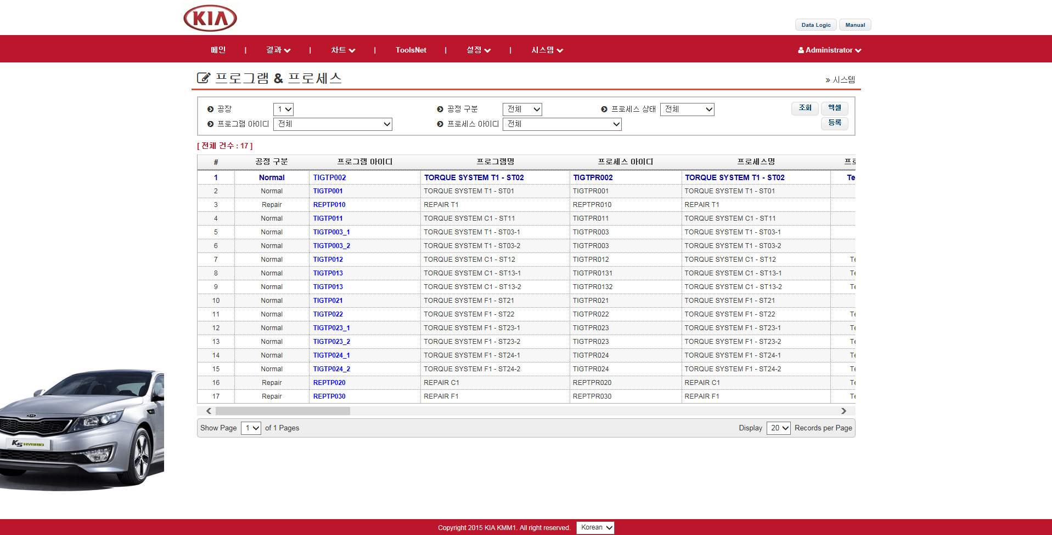
프로그램 & 프로세스
1
2
3
4
[ 개요 ]
-. 프로그램/프로세스 정보를 조회 및 관리(등록/수정/삭제)하는 화면
[ 기능 ]
-. 1) 조회 항목
- 콤보박스 항목 변경시 자동 조회
-. 2) 버튼
- 조회 : 결과 조회 - 엑셀 : 조회 결과를 엑셀로 출력
- 등록 : 신규 정보 등록
-. 3) 조회 결과 그리드
- 행 클릭시 선택된 행의 하이라이트 기능
-. 4) 페이징 : 페이지 선택, 행의 개수 선택 가능

Slide 23
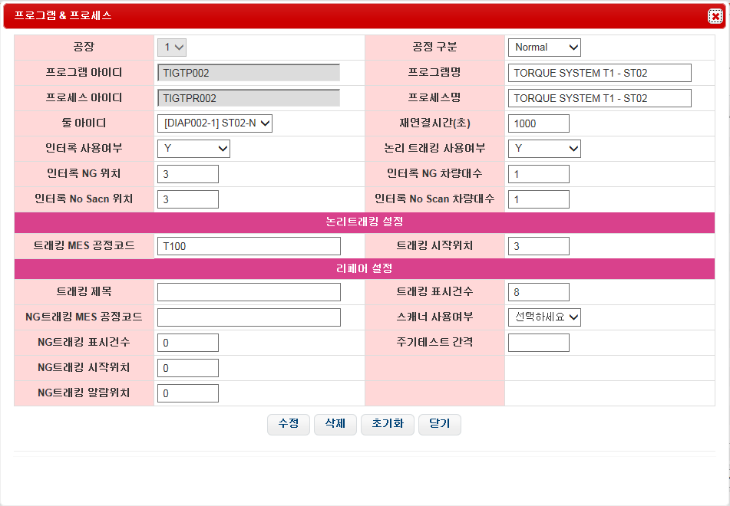
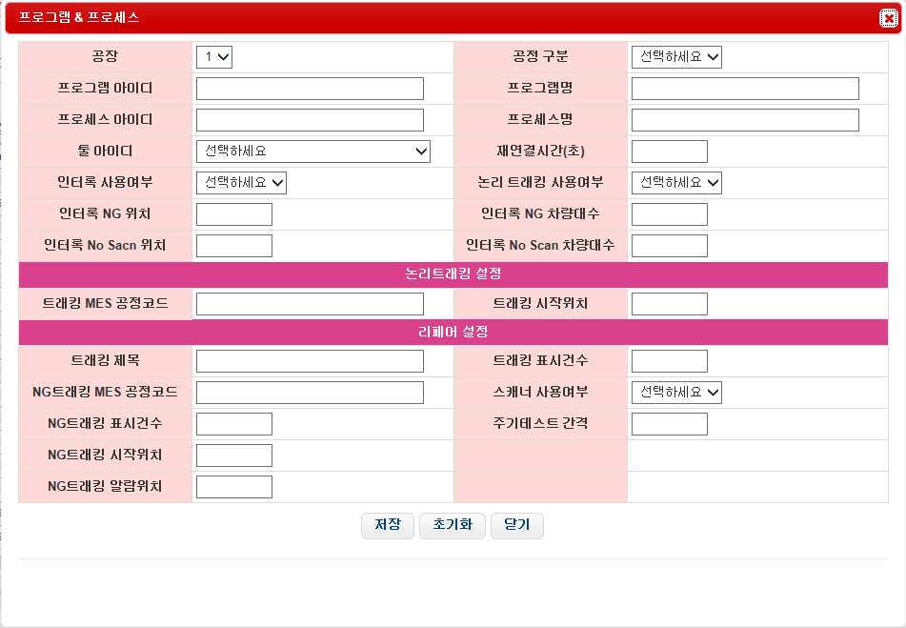
프로그램 & 프로세스 – 팝업
2
1
[ 기능 ]
-. 1) 신규 프로그램/프로세스의 정보를 등록
-. 2) 등록된 프로그램/프로세스의 정보 확인 및 수정/삭제

Slide 24
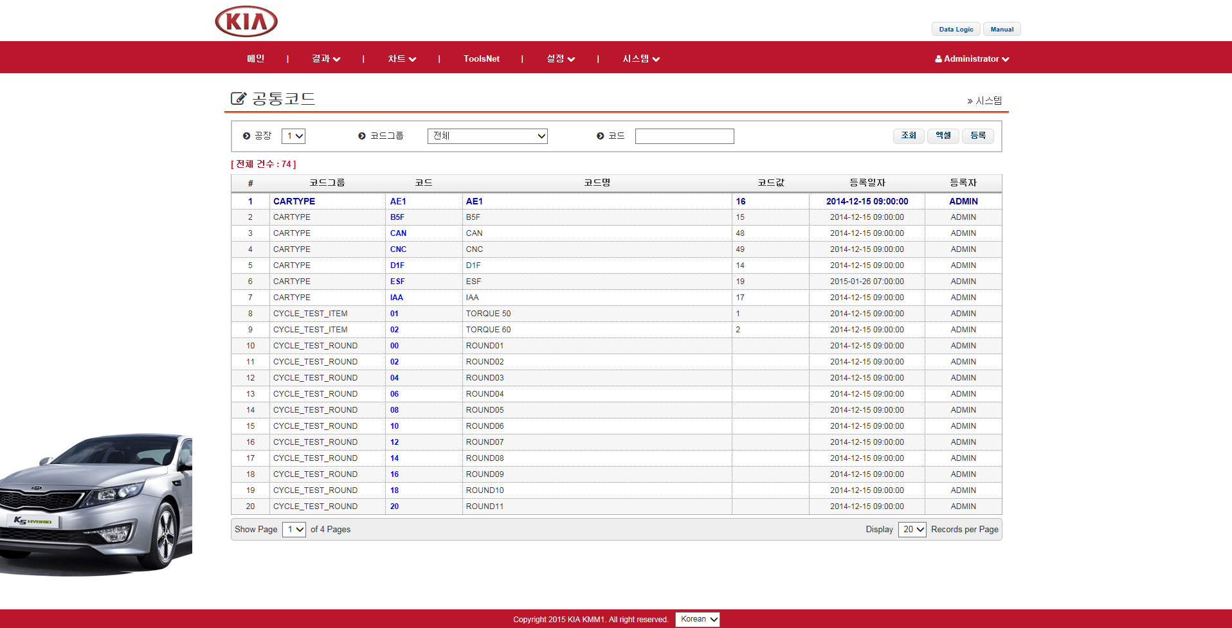
공통코드
1
2
3
4
[ 개요 ]
-. 공통코드 정보를 조회 및 관리(등록/수정/삭제)하는 화면
[ 기능 ]
-. 1) 조회 항목
- 콤보박스 항목 변경시 자동 조회
-. 2) 버튼
- 조회 : 결과 조회 - 엑셀 : 조회 결과를 엑셀로 출력
- 등록 : 신규 정보 등록
-. 3) 조회 결과 그리드
- 행 클릭시 선택된 행의 하이라이트 기능
-. 4) 페이징 : 페이지 선택, 행의 개수 선택 가능

Slide 25
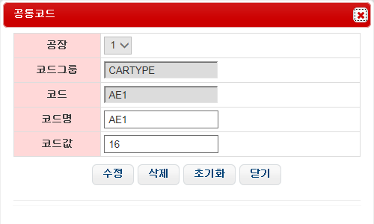
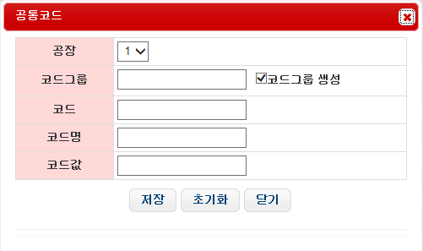
공통코드 – 팝업
3
1
2
[ 기능 ]
-. 1) 신규 공통코드의 정보를 등록
-. 2) 코드그룹 생성 항목의 체크를 해지하면 기존에 등록되어 있던 코드그룹의 정보가 표시
-. 3) 등록된 공통코드의 정보 확인 및 수정/삭제

Slide 26
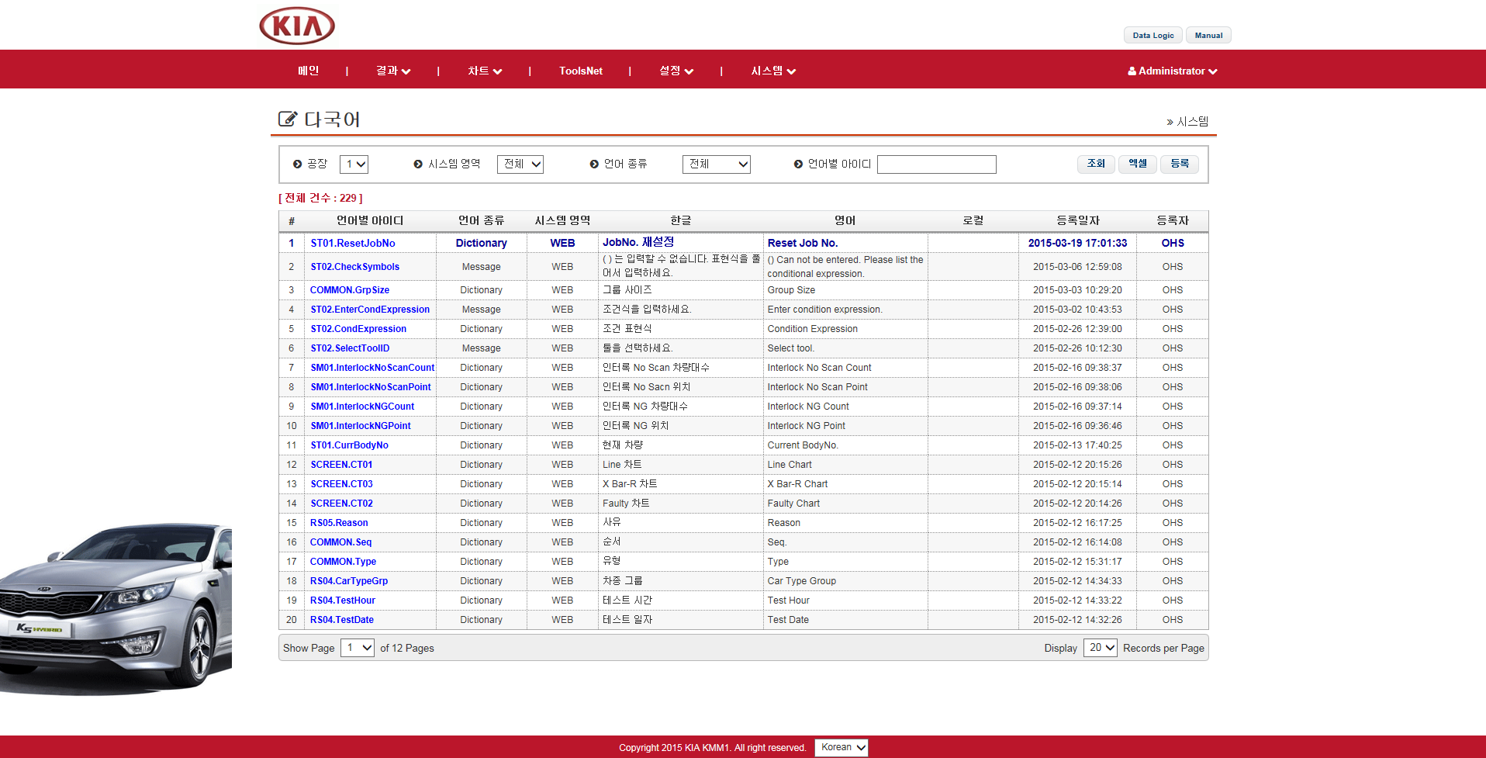
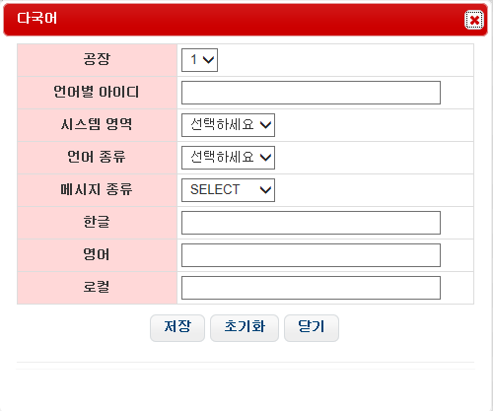
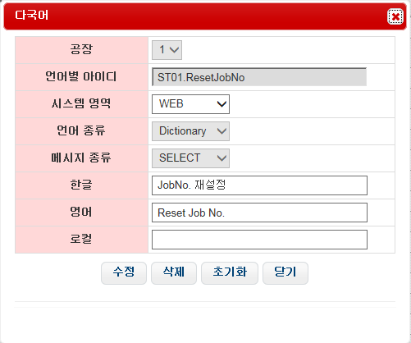
1
2
3
5
6
4
[ 개요 ]
-. 다국어 정보를 조회 및 관리(등록/수정/삭제)하는 화면
[ 기능 ]
-. 1) 조회 항목
- 콤보박스 항목 변경시 자동 조회
-. 2) 버튼
- 조회 : 결과 조회
- 엑셀 : 조회 결과를 엑셀로 출력
- 등록 : 신규 정보 등록
-. 3) 조회 결과 그리드
- 행 클릭시 선택된 행의 하이라이트 기능
-. 4) 페이징 : 페이지 선택, 행의 개수 선택 가능
-. 5) 신규 정보 등록
-. 6) 해당 정보 확인 및 수정/삭제

